Slide 1
Plánované investiční akce 2021 – 2023
  RWE Gas Storage CZ
    V případě zájmu o účast ve VŘ kontaktujte paní Michaelu Kumičákovou.
    Termíny jednotlivých investičních akcí se mohou měnit.

Slide 2
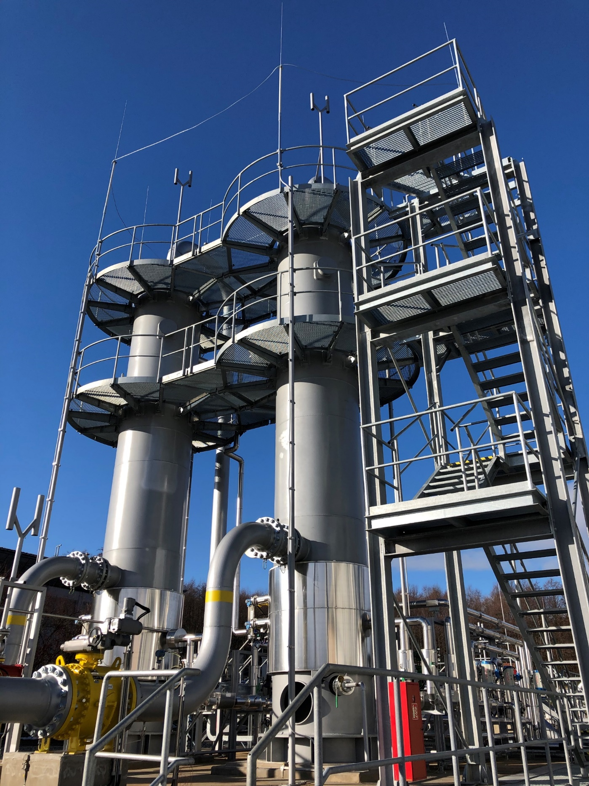
Investiční výstavba na PZP
RWE Gas Storage CZ 2021-2023
  PZP Štramberk
  Rekonstrukce pohonu kompresoru PZP Štramberk – VŘ na zhotovitele liniové části (el. kabel) 4Q 2021, realizace 3Q 2022, VŘ na úpravy v CA 4Q 2021, realizace 3-4Q 2022
  Výměna trasových uzávěrů a části plynovodů od sond do CA - VŘ na DPS 1Q 2022, VŘ na armatury 2Q 2022, VŘ na zhotovitele 4Q 2022, realizace 3Q a 4Q 2023

Slide 3
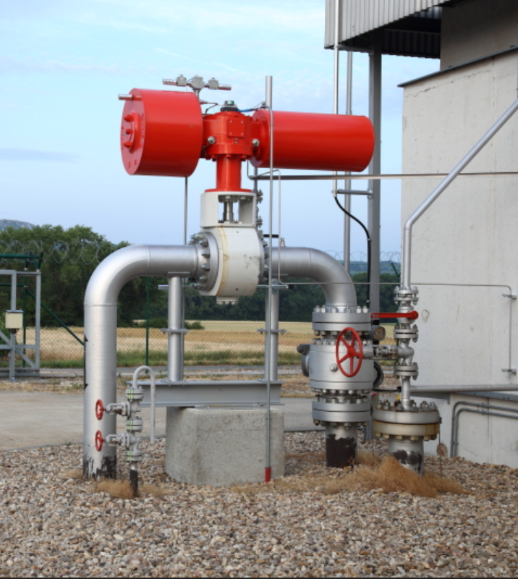
Investiční výstavba na PZP
RWE Gas Storage CZ 2021-2023
  PZP Dolní Dunajovice
  Modernizace perimetrické ochrany a systému CCTV– VŘ na dodávku materiálu (perimetr) a zhotovitele (STO + optika) 3-4Q 2021, realizace 2Q 2022
  Rekonstrukce skladového hospodářství kapalin MEGAGL – VŘ na zpracování DPS 2Q 2021
  Rekonstrukce 2 ks chladičů plynu za kompresory - VŘ na DPS 4Q 2021, VŘ na dodávku materiálu 2Q 2022.

Slide 4
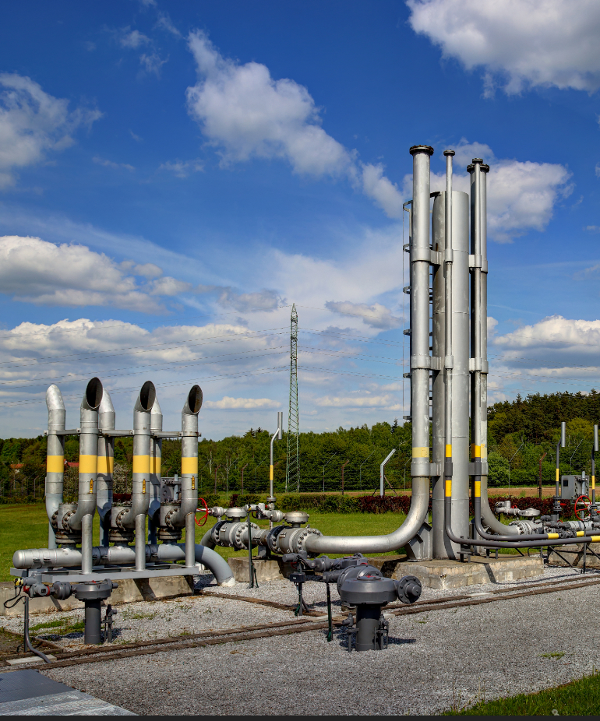
Investiční výstavba na PZP
RWE Gas Storage CZ 2021-2023
  PZP Háje
  Odvodnění kolektoru DN500 – VŘ na zpracování DPS 2Q 2021
  Modernizace osvětlení hal TS1 a TS2 a haly MaR – VŘ na zpracování DPS 3Q 2021
  Modernizace systému EZS a CCTV – VŘ na dodávku materiálu a zhotovitele 3-4Q 2022, realizace 2Q 2023
  Rekonstrukce havarijního odtlakování - VŘ na zpracování DUR, DSP, DPS 2Q 2022
  Rekonstrukce řídicího systému - VŘ na DPS 4Q 2022, realizace 3-4Q 2023

Slide 5
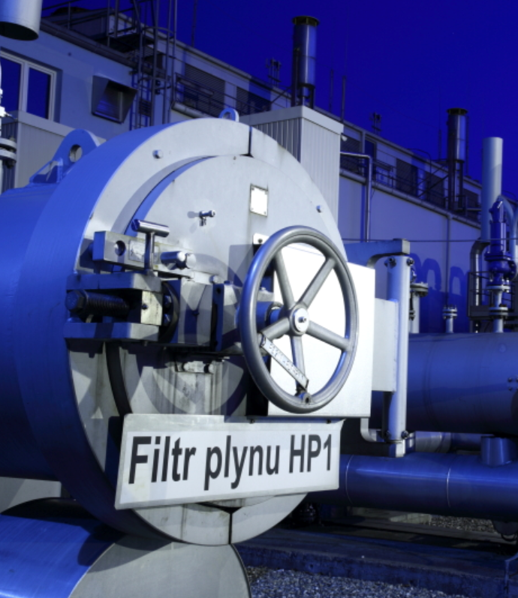
Investiční výstavba na PZP
RWE Gas Storage CZ 2021-2023
  PZP Třanovice
  Úprava sacích filtrů de-icing turbíny Solar PZP Třanovice – dodávka materiálu + supervize přímé zadání Solar, VŘ zhotovitel 2-3Q 2021, realizace 4Q 2021
  Modernizace systému EZS a CCTV – VŘ na dodávku materiálu a zhotovitele 4Q 2022, realizace 3Q 2023

Slide 6
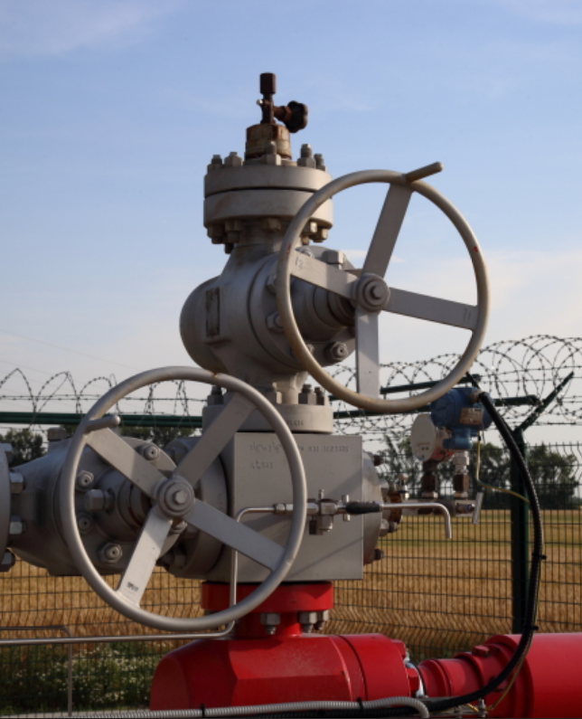
Investiční výstavba na PZP
RWE Gas Storage CZ 2021-2023
  PZP Tvrdonice
  Stabilizace výkonu (9.-11. Sarmat) PZP Tvrdonice, nová sonda Z-47– v případě rozhodnutí: VŘ na nákup materiálu 3Q 2021, VŘ na zhotovitele vrtání 4Q 2021, realizace vrtání 2-3Q 2022, VŘ na zhotovitele zapojení sondy Z-47 3Q 2022, realizace 4Q 2022
  Rekonstrukce 3 ks chladičů plynu za kompresory - VŘ na DPS 4Q 2021, VŘ na dodávku materiálu 2Q 2022.

Slide 7
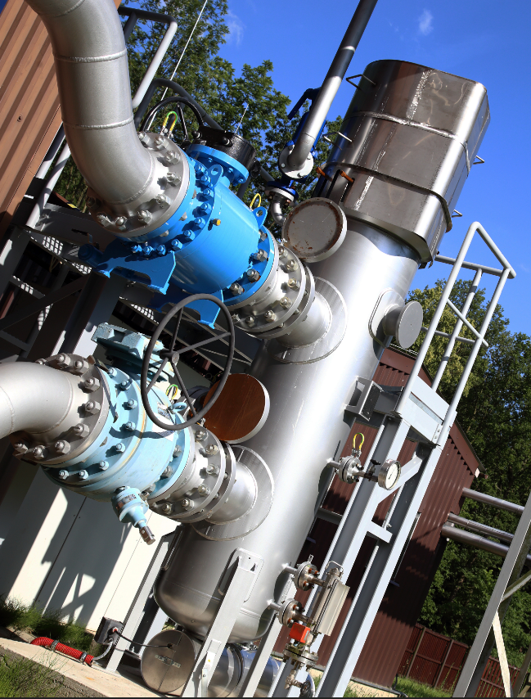
Investiční výstavba na PZP
RWE Gas Storage CZ 2021-2023
  PZP Lobodice
  Rekonstrukce havarijního odtlakování – VŘ na armatury, OK, fléry, trubní materiál 1-2Q 2022, VŘ na zhotovitele 4Q 2022, realizace 2Q a 4Q 2023
  Rekonstrukce řídicího systému VŘ na DPS 4Q 2023
  Rekonstrukce EZS a CCTV – VŘ na dodávku materiálu (perimetr) a zhotovitele (STO + optika) 4Q 2021, realizace 2-3Q 2022

